Slide 1
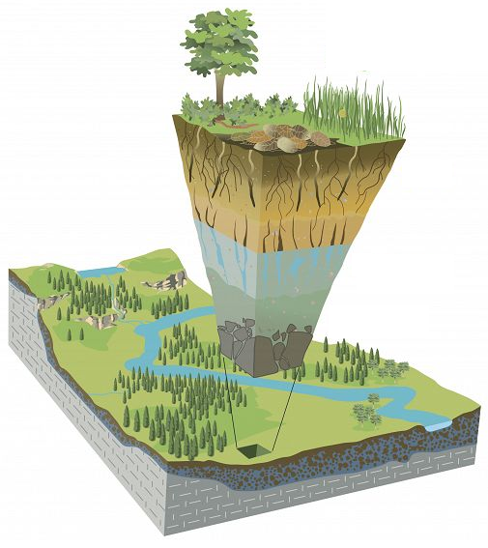
AGG 0201 Geoquímica de Ambientes Superficiais
Profa. Andréa Teixeira Ustra
andrea.ustra@iag.usp.br

Slide 2
Aulas
Terça-feira
7:00 até 10:00pm
PRESENCIAL – Sala ADM 212

Slide 3
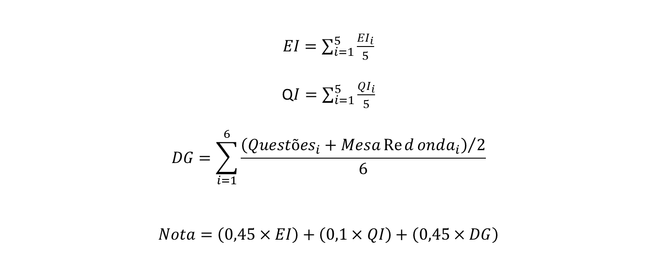
Avaliação
Exercício individual
Questionário individual
Discussão em grupos - mesas redondas e questões
$EI=\sum_{i=1}^{5}{\frac{EI_{i}}{5}}$
Q$I=\sum_{i=1}^{5}{\frac{QI_{i}}{5}}$
$$DG=\sum_{i=1}^{6}{\frac{{\left(Questões_{i}+Mesa\operatorname{Re}{d}onda_{i}\right)}/2}{6}}$$
$$Nota=\left(0,45×EI\right)+\left(0,1×QI\right)+\left(0,45×DG\right)$$

Slide 4
Programa resumido
O ciclo geoquímico
Províncias geoquímicas
Intemperismo
Solos
Zona Crítica
Dispersão e anomalias geoquímicas
Processo biogeoquímicos do ferro
Geoquímica e fontes de metais poluentes no ambiente
Material particulado atmosférico

Slide 5
Bibliografia
Anexada a cada tópico no e-disciplinas

